Slide 1
Calma
VR
“Ven, Respira y Calma”

Slide 2

Tabla de Contenidos
Contexto
Problema
Necesidad
Solución
Épicas
R. Funcionales
R.No Funcionales
Metodologías
Historias de Usuario
Arquitectura
Base de Datos
Roles
Evidencias
Sprints
Carta Gantt
Conclusiones
Demo

Slide 3
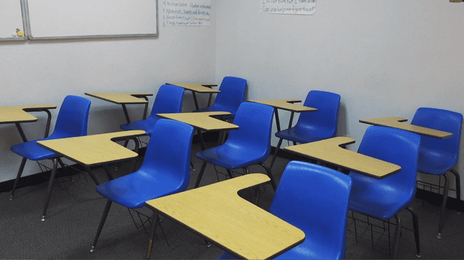
Contexto
En colegios e instituciones de educación superior, los estudiantes presentan con frecuencia crisis de ansiedad, estrés agudo o bloqueos emocionales que afectan su bienestar y rendimiento académico.

Slide 4
Problema
Las Instituciones de educación superior y colegios, normalmente no cuenta con los equipos de apoyo psicoeducativo y/o los recursos necesarios para una atención inmediata, guiada y continua hacia los estudiantes.
Esto deja a los estudiantes solos ante las crisis de ansiedad o estrés.

Slide 5





Necesidad
Los estudiantes requieren un recurso accesible que les permita manejar momentos de ansiedad, estrés o bloqueos emocionales que afectan a su bienestar.
Los estudiantes necesitan un espacio seguro para poder calmarse.
Los estudiantes necesitan un relajo…

Slide 6
Solución
Brindarles a los estudiantes un espacio inmersivo con tecnología de realidad virtual (VR), que permita:
Encontrar contención emocional en momentos de crisis.
Entrenar habilidades de autorregulación emocional dos veces por semana.
Sentirse acompañados a través de una voz guiada empática y ejercicios sensoriales.

Slide 7

Épicas
Para apoyar a los estudiantes
Para calmarme
Para ayudar a mis alumnos
Necesito una forma de poder apoyar a los estudiantes
Necesito una forma de poder regularizarme en situaciones de alto estrés o ansiedad.
Necesito una forma de ayudar a mis estudiantes que se desregularizan durante las clases
Estudiante
Docente
Psicólogo

Slide 8

Requerimientos Funcionales
Ejercicios para la regularización
Selección de entorno seguro
Experiencia guiada por voz acompañante
Instrucciones de meditación

Slide 9


Requerimientos No Funcionales
Accesibilidad para que los usuarios puedan comprender su uso.
Compatibilidad para que el sistema se adapte a dispositivos VR sin problemas.
Confiabilidad para que los usuarios experimenten un sistema optimizado y de alta calidad.
Usabilidad para que los usuarios utilicen el sistema fácilmente.
Rendimiento para que el sistema brinde una experiencia imparablemente inmersiva.
Ambiente virtual relajante
Efectos visuales y sonoros relajantes
Terapias al usuario
Interfaz intuitiva y sencilla

Slide 10

Metodologías
Scrum
Marco de trabajo ágil para
gestionar y desarrollar productos
complejos.
Es un proceso iterativo e
incremental que se enfoca en
entregar valor al cliente de forma
temprana y continua.
Design Thinking
Proceso de pensamiento para
resolver problemas complejos de
una manera centrada en el ser
humano.
Su objetivo es comprender
profundamente las necesidades
reales de los usuarios para
encontrar soluciones innovadoras
y deseables.

Slide 11


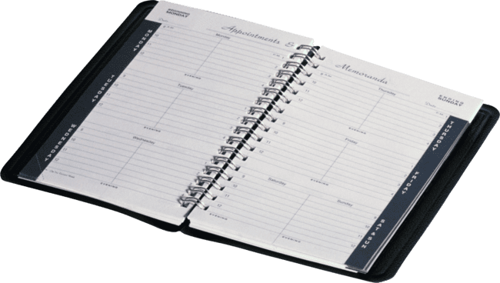
Historias de Usuario
Estudiante
Como estudiante, me gustaría acceder a un espacio VR que ofrezca ejercicios para la relajación emocional y entornos seguros, para poder manejar mejor las situaciones de estrés.
Docente
Como docente, me gustaría poder recomendarles a mis estudiantes sesiones de VR con ejercicios de autorregulación y entornos seguros, para acompañarlos en situaciones de estrés y favorecer en su rendimiento académico.
Psicólogo
Como psicólogo, me gustaría sugerir a los estudiantes ejercicios de VR personalizados para brindarles apoyo individual y favorecer la regulación emocional.

Slide 12

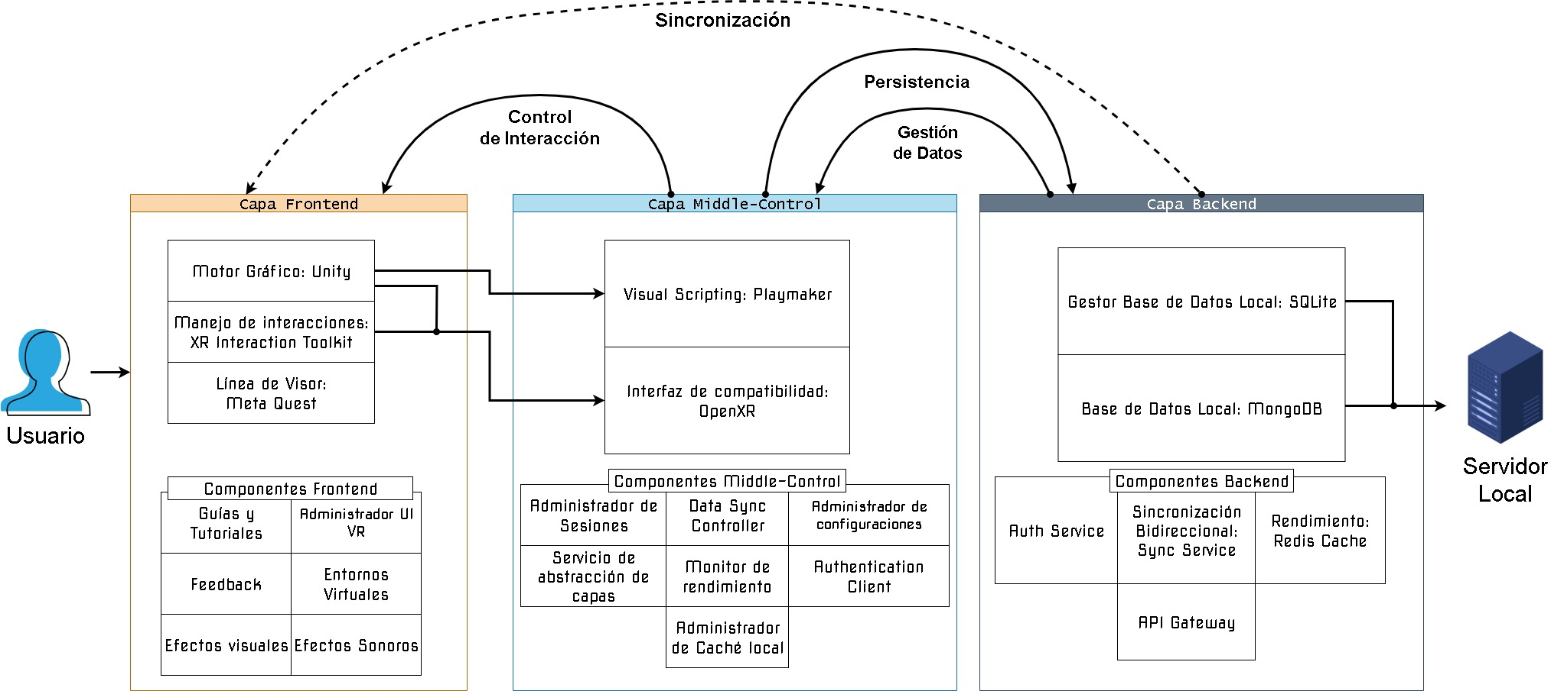
Arquitectura

Slide 13
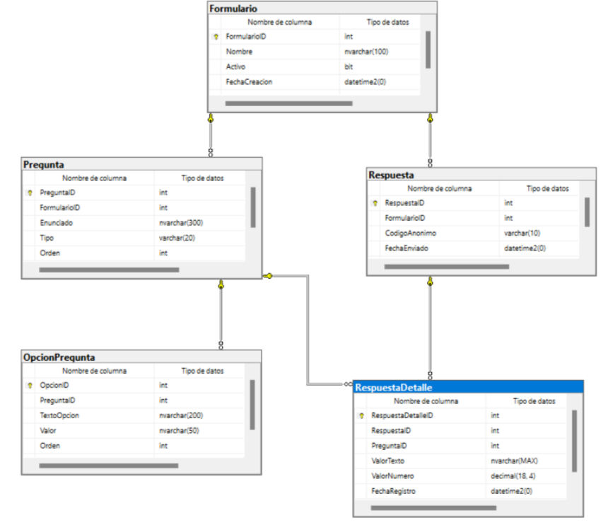
Base de Datos

Slide 14

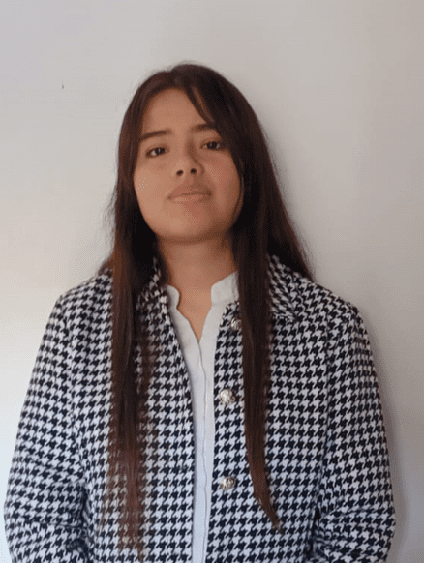
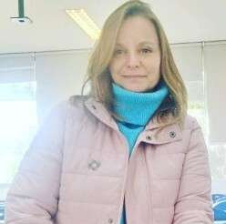

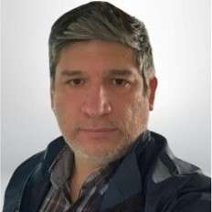
Roles
Danitsa Chandia
Scrum Master
Allison Botinelli
Product Owner
Renata Besoain
Scrum Team
Alonso García
Scrum Team
Mauricio Figueroa
Project Manager

Slide 15
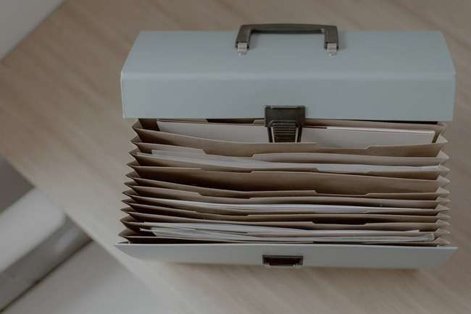





Evidencias
Producto Mínimo Viable
Historias de Usuario
Product Backlog
Plan de Pruebas

Slide 16

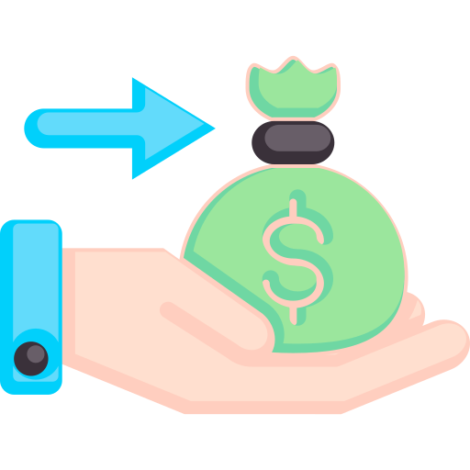





Evidencias por Sprint
Diseño Conceptual & Kanban
Impediment Log
Tabla de costos
Sprint Review
Daily Meetings & Retrospectiva del Sprint
Matriz de riesgos
Sprint Backlog

Slide 17

Sprints
Investigaciones y Definición de requisitos iniciales (Sprint 0)
Desarrollo de funcionalidades especificas (Sprint 2)
Correcciones y mejora del Programa (Sprint 3)
Diseño y Desarrollo inicial en Unity (Sprint 1)

Slide 18
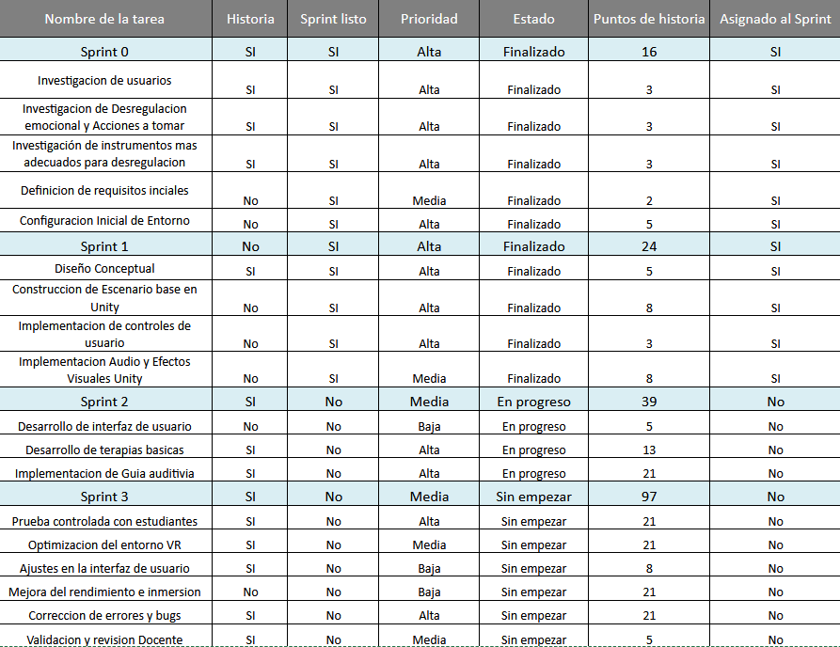
Product Backlog

Slide 19

Sprint 0
Tareas
Duración: 2 Semanas
Investigación de usuario y definición del proyecto
Investigación de usuario
Investigacion de Desregulacion emocional y Acciones a tomar
Investigación de instrumentos mas adecuados para desregulacion
Definición de requisitos iniciales
Configuracion Inicial de Entorno

Slide 20
Sprint 1
Tareas
Duración: 3 Semanas
Diseño Conceptual y Construcción del entorno VR (versión Alpha)
Diseño conceptual del entorno VR
Construcción de escenario base en Unity
Implementación de controles de usuario
Integración de assets visuales y sonoros

Slide 21
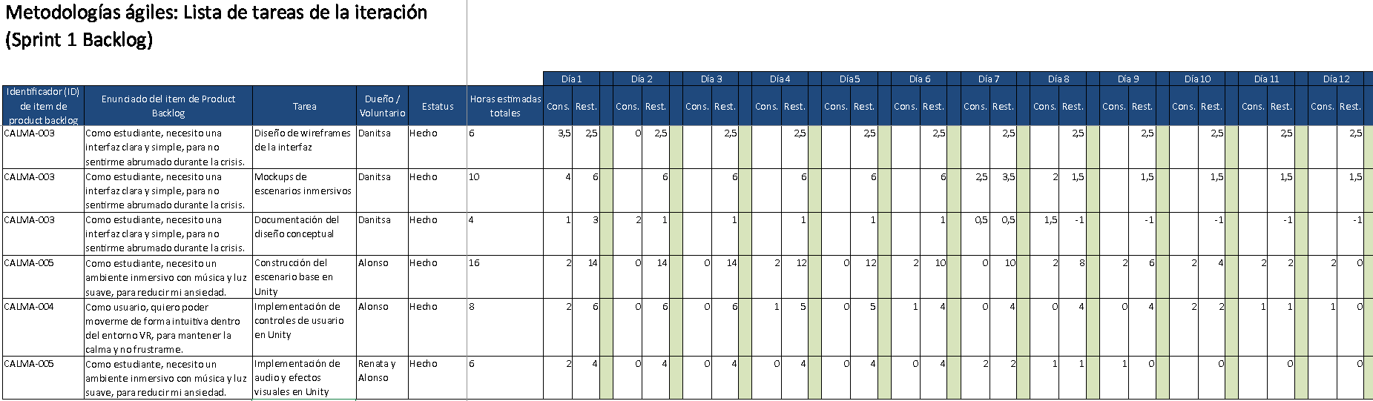

Sprint 1: Backlog

Slide 22
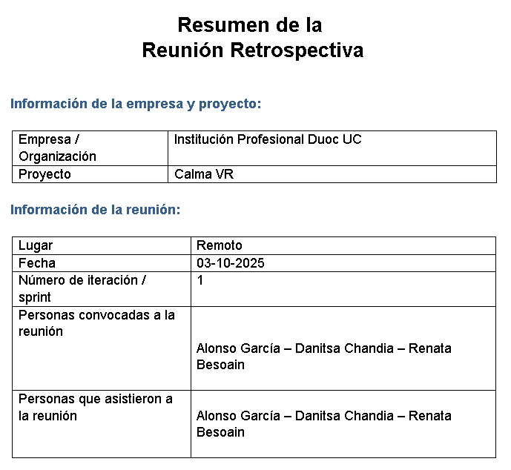
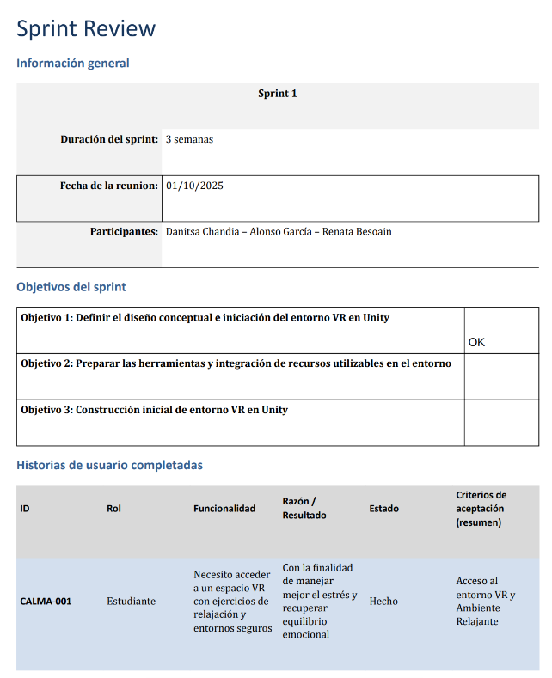
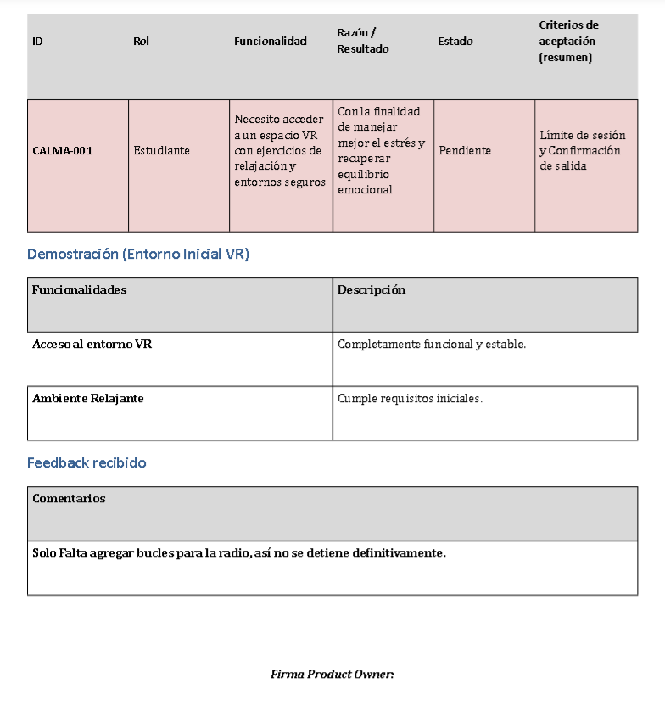
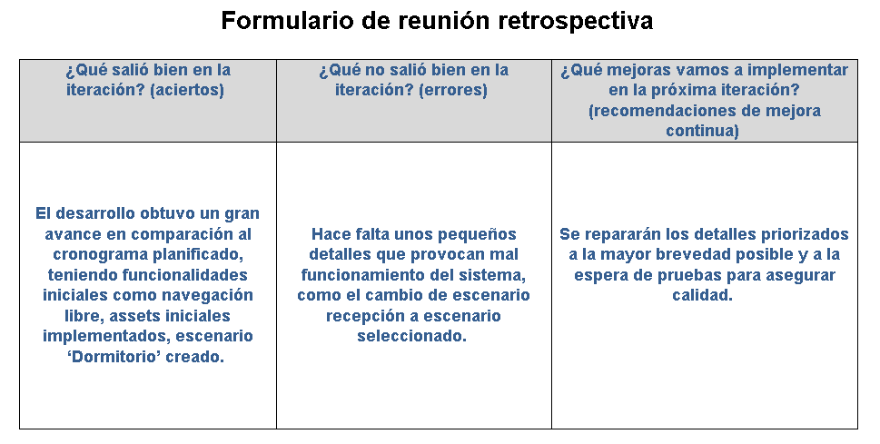

Sprint 1: Sprint Review y Reunión Retrospectiva

Slide 23
Sprint 1: Impediment Log
Id | Descripción | Raised By | Raised On | Sprint # | Owner | Status | Resolution | Resolved On | Remarks
IMP-001 | Dificultad para definir la paleta visual y estilo gráfico del entorno VR. | UX | 03/10/2025 | 1 | PO | Cerrado | Se estableció guía de estilo visual con tonos neutros y efectos de luz suave. | 01/10/2025 | Permitió unificar mockups y escenario base.
IMP-002 | Falta de claridad en la estructura del diseño conceptual. | Dev | 03/10/2025 | 1 | Scrum Master | Cerrado | Se elaboró documento conceptual en Drive y se validó en daily. | 01/10/2025 | Sirvió de referencia para posteriores tareas de diseño.
IMP-003 | Problemas iniciales con el control VR (Oculus no detectaba movimiento de headset). | Tester | 03/10/2025 | 1 | Scrum Master | Cerrado | Se reinstalaron controladores y se probó en Unity 2022 LTS. | 01/10/2025 | Calibración funcional para siguientes tests.
IMP-004 | Tiempos extendidos en construcción del escenario base Unity por falta de texturas optimizadas. | Dev | 04/10/2025 | 1 | Dev | Cerrado | Se descargaron assets ligeros y se ajustó resolución de mallas. | 01/10/2025 | Redujo tiempos de carga de escena.
IMP-05 | Dificultad para coordinar tareas entre diseño y desarrollo (entregas desfasadas). | Scrum Master | 06/10/2025 | 1 | Dev | Cerrado | Se implementó seguimiento en Drive y comunicación por Teams. | 01/10/2025 | Sincronización mejorada a partir de día 12.
IMP-06 | Retrasos por falta de experiencia con sistema de audio en Unity. | Dev | 06/10/2025 | 1 | Equipo | Cerrado | Se consultó documentación oficial y tutoriales de Audio Mixer. | 01/10/2025 | Logró sincronizar voz y música en prototipo.
IMP-07 | Mockups de escenarios no alineados con guía de interfaz. | UX | 06/10/2025 | 1 | Dev | Cerrado | Se revisaron componentes y ajustaron colores según paleta. | 01/10/2025 | Versión final de mockups lista para Sprint 2.
IMP-08 | Falta de documentación técnica sobre estructura de archivos Unity (Project Folders). | Dev | 06/10/2025 | 1 | Dev | Cerrado | Se inició documento con capturas de carpetas y nomenclatura. | 01/10/2025 | Completar en Sprint 2.

Slide 24
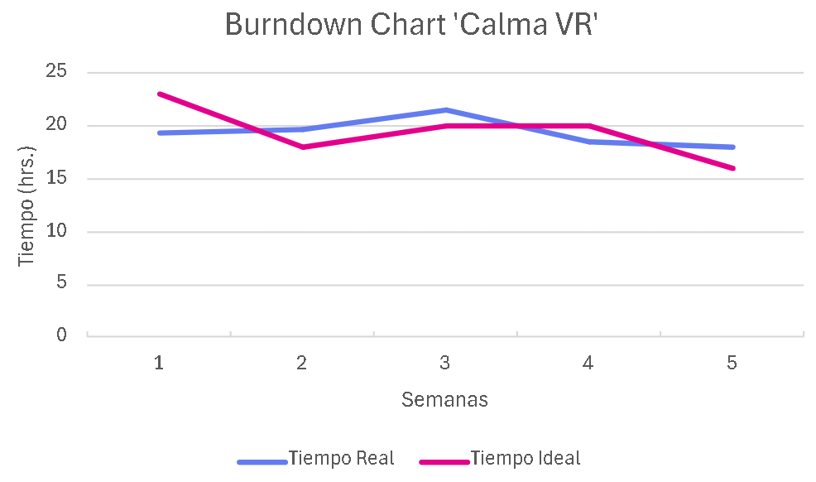
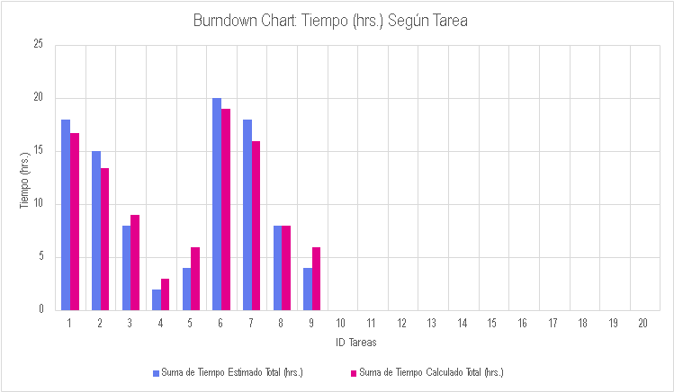
Burndown Chart: Sprint 0 & 1
3 4 5 6 7

Slide 25
Sprint 2
Tareas
Duración: 4 Semanas (En progreso)
Desarrollo del sistema y funcionalidades específicas (Prototipo Funcional del proyecto)
Desarrollo de interfaz de usuario
Desarrollo de terapias básicas (respiración, música)
Implementación de guía auditiva con voz empática
Feria laboral, día de innovación 23-10-2025

Slide 26
Sprint 2: Impediment Log
Id | Descripción | Raised By | Raised On | Sprint # | Owner | Status | Resolution | Resolved On | Remarks
IMP-001 | Dificultades para integrar los audios .ogg de relajación en Unity. | Dev | 03/10/2025 | 2 | Dev | Pendiente | Se revisó la compatibilidad de librerías .ogg y se actualizó el asset bundle. |  | Esperando revisión de QA
IMP-002 | Fallo del headset VR al calibrar posición inicial durante test de entorno. | Tester | 03/10/2025 | 2 | Dev | Pendiente | Se actualizó el SDK de Oculus Integration y se recalibró el prefab |  | Se recomienda test de validación antes de cada sesión
IMP-003 | Retraso en entrega de voz guía | PO | 03/10/2025 | 2 | Scrum Master | Pendiente | Contactar proveedor externo de audio |  | Prioridad alta (bloquea escena 4)
IMP-004 | Problemas de rendimiento del entorno VR | QA | 04/10/2025 | 2 | Dev | En progreso | Optimizar recursos gráficos y reducir densidad de partículas en escena |  | Afecta inmersión en escenarios “Bosque” y “Cosmos”
IMP-005 | Dificultad de coordinación por horarios diferentes del equipo. | Scrum Master | 06/10/2025 | 2 | Dev | En progreso | Estandarizar SDKs y definir hardware base para pruebas |  | Retrasa testeo multi-dispositivo
IMP-006 | Baja participación de estudiantes en pruebas piloto | QA | 06/10/2025 | 2 | PO | Pendiente | Implementar campaña de difusión interna y formulario de voluntariado |  | Sin usuarios disponibles para test de relajación guiada
IMP-007 | Interfaz poco intuitiva en pantalla principal | UX | 06/10/2025 | 2 | Dev | Pendiente | Rediseñar interfaz y agregar indicadores visuales guiados |  | Reportado por 3 testers en piloto interno
IMP-008 | Falta de documentación técnica del módulo de sesiones. | Dev | 06/10/2025 | 2 | Scrum Master | Pendiente | Se creó plantilla de documentación en Drive. |  | Ocurre en dispositivos con 4GB RAM

Slide 27
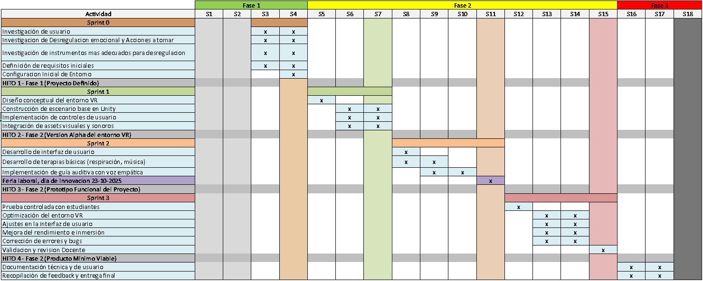
Carta Gantt

Slide 28
Conclusiones
"Este Proyecto sirve para entender más a las personas y ayudarlas, capacidades profesionales que pueden ser utiles en ambientes laborales"
"No es solo un proyecto, es una oportunidad para crecer mis habilidades como profesional, estoy motivada por aceptarlo y ayudar a quienes necesiten de ello."
Alonso
Danitsa
"Este proyecto permite comprender que la realidad virtual no solo sirve para entretenimiento, si no que, también puede servir como herramienta para ayuda a salud mental"
Renata

Slide 29
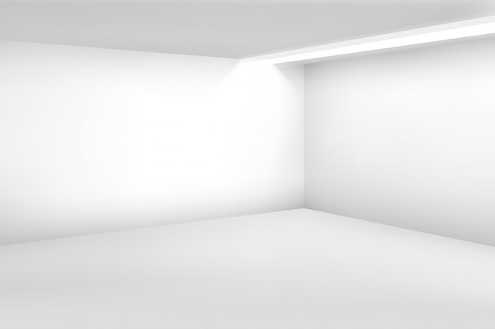
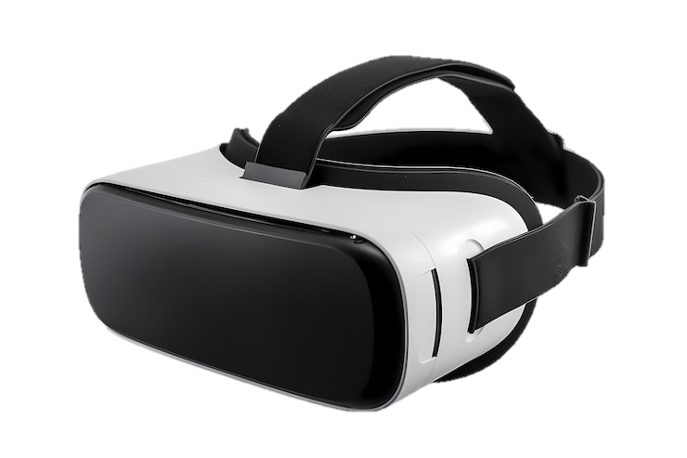
DEMO

Slide 30


¡Gracias por su atención!
“Ven, Respira y Calma”

